Slide 1
Digitale Medien in der Kursstufe Physik
Matthias Theis
ZPG VI – Physik
(CC BY-SA 4.0)

Slide 2
Einsatz digitaler Medien in der Kursstufe
Allgemeines zu digitalen Medien in der Physik
Messwerterfassungssysteme
Smartphone-Sensoren
Physikapps

Slide 3
Digitale Medien im Physik-Unterricht
Thesen:
Das Fach Physik gehört zu den „Pionieren“. Digitale Medien sind schon lang im Physikunterricht in Verwendung. (z.B. „Physik mit dem Computer“, Ende der 80-ger)
Digitale Messwerterfassung und -auswertung ermöglichen seit vielen Jahren mehr und neue Schülerexperimente.
Entwicklung der letzten Jahre: Die Verfügbarkeit von Physik-Apps und digitalen Geräten bieten zusätzliche Optionen im Unterricht und für Hausaufgaben.
Über den Einsatz digitaler Medien entscheiden didaktischen Kriterien, wie bei allen anderen Medien auch.
→ Kein App-Einsatz, um „einfach mal etwas Digitales“ zu machen!

Slide 4
Einsatz digitaler Medien in der Kursstufe
Digitale Medien helfen beim Betreiben von Physik:
Hilfen beim Experimentieren und Auswerten
Digitale Messwerterfassungssysteme,
Messungen mit den Sensoren eines Tablets oder Smartphones,
Videoanalyse, …
Erklären und Veranschaulichen durch Animationen
Modellieren physikalischer Sachverhalte
Modellbildungssysteme (z.B. Kondensator laden, Schrödingergleichung)
Simulieren physikalischer Experimente
Ersatz für nicht verfügbare Experimente in der Quantenphysik
Nachbereiten / Vorbereiten realer Experimente in Hausaufgaben
Recherchieren, Dokumentieren, Präsentieren
z.B. Fotos zur Versuchsdokumentation
z.B. Diagramme, Schaltpläne, …
Notes:
Zeiterspa
Erklären und Veranschaulichen durch Animationen: besonders hilfreich bei dynamischen Vorgängen (z.B. Schwingungen)

Slide 5
Einsatz digitaler Medien in der Kursstufe
Digitale Medien helfen beim Unterrichten:
Vorwissen und Interessen der SchülerInnen erheben
Rückmeldungen an die Lehrenden
Feedback zu einzelnen Unterrichtsstunden
allgemeine Evaluation des Unterrichts
Lernfortschrittskontrolle
Wiederholen von Basiswissen
Klausurvorbereitung
→ Material der ZPG VI, Kap. 8: Digitale Erhebungen und Lernquiz im PU
Notes:
Wie sieht der Einsatz dig. Medien in diesem Spannungsfeld nun aus?

Slide 6
Einsatz digitaler Medien in der Kursstufe
Digitale Medien einsetzten, wenn sie Vorteile bieten:
Zeitersparnis
z.B. Messwerte aufnehmen und Diagramme erstellen
Veranschaulichung physikalischer Vorgänge
z.B. bei Schwingungen oder bei der Wellenausbreitung
Individuelles Lernen: Vorhersagen treffen und selbst prüfen
Simulationen zur Selbstkontrolle, z.B. Q,, U und E beim Kondensator
Lernfortschrittskontrolle mit unmittelbarer Auswertung
z.B. mit einem digitalen Lernquiz
Physik zuhause / im Alltag
z.B. Hausaufgaben mit Smartphone-Sensoren oder Videoanalyse
→ reflektierter, nutzbringender Medieneinsatz

Slide 7
Einsatz digitaler Medien: Rahmenbedingungen
Verfügbare Geräte
z.B. Verfügbarkeit mobiler Tablet- oder Notebooksätze
Zeitbedarf für die Bereitstellung
Internetzugang in der Schule
Gibt es eine Variante, die ohne Internetzugriff funktioniert?
Reicht die Datenrate bei Internetnutzung für alle gleichzeitig? → z.B. Videos offline verfügbar machen statt diese zu streamen
Hausaufgaben an digitalen Geräten
Haben alle geeignete Geräte zur Verfügung?
Ist sämtliche Software durch die SchülerInnen zuhause nutzbar? → Lizenz für kostenlose Nutzung zuhause → Keine Apps, die es nur für iOS oder nur für Android gibt, wenn keine Leihgeräte gestellt werden können.
Notes:
iPods erwähnen

Slide 8
Einsatz digitaler Medien: Rahmenbedingungen
Bring Your Own Device
Haftungsfragen bei Beschädigung → vorher mit der Schule klären
Die Nutzung eigener Geräte (BYOD) kann nicht verlangt werden
Privatsphäre und Datenschutz beachten
Problematik verschiedener Betriebssysteme und fehlender Apps
Datenschutz und Datenschutzvorgaben
Keine Apps nutzen, die Daten der SchülerInnen sammeln
Keine Schülernamen, E-Mail-Adressen etc. eingeben, wenn sie auf den Servern der Anbieter landen können
Fotos und Filmaufnahmen, auf denen SchülerInnen zu sehen sind, wo möglich vermeiden (und alle Vorgaben beachten).
Internetzugang (verlässlich) vorhanden?

Slide 9
Einsatz digitaler Medien in der Kursstufe
Allgemeines zu digitalen Medien in der Physik
Messwerterfassungssysteme
Smartphone-Sensoren
Physikapps

Slide 10
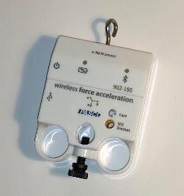
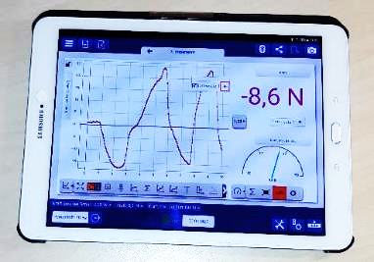
Messwerterfassungssysteme in der Kursstufe
Aktuelle Entwicklung bei Messwerterfassungssystemen
Funksysteme mit drahtloser Verbindung zum Sensor
Messwerte per (Bluetooth-)Funk drahtlos auf Tablet / Notebook
keine störenden Kabel bei Schwingungen, (Kreis-)Bewegungen, …
Funksensoren kompatibel mit Computern, Tablets und Smartphones
Funkadapter für bereits vorhandene Sensoren erhältlich
Messwerte direkt auf dem Tablet / Computer → Auswerten, Präsentieren
Funksensoren zur Zeit verfügbar von Pasco, Phywe und Vernier
Nachteil: Akkus der Funksensoren müssen geladen werden
Fotos und Abbildungen: M. Theis
Quelle der App auf dem Foto rechts: https://play.google.com/store/apps/details?id=com.isbx.pasco.Spark
Notes:
Lebensdauer mancher Messwerterfassungssysteme (nach 10 bis 15 Jahren) erreicht → Überlegungen zu Ersatzanschaffungen
In Zukunft teure Doppelanschaffungen vermeiden: Tablets und Messwerterfassungssysteme
Nachteile von Funksensoren: Laden der Akkus nötig (Tipp: 10-fach UBS-Ladegeräte anschaffen),
Beispiele zum Ausprobieren in der folgenden „praktischen“ Phase
Funksensoren sind Verfügbar von Pasco, Vernier, Phywe Cassy von Leybold benötigt zusätzlich zum Sensor ein Pocket-Cassy-2 Bluethooth-Modul für knapp 400€ und ist daher deutlich teurer

Slide 11
Messwerterfassungssysteme in der Kursstufe
Typisch Experimente mit Messwerterfassungssystemen
Schwingungen mit Ultraschall- oder Beschleunigungssensor erfassen
Federschwingungen mit Kraftsensor und Ortssensor* erfassen (*Ultraschallsensor; Drehrad, über das ein Faden läuft; …)
Schall: Frequenzen und Schallpegel messen (Schwingungsbild und Frequenzspektrum)
Laden und Entladen von Kondensatoren
Mit Magnetfeldsonden Magnetfelder untersuchen
Induktionsspannungen messen
Drehfrequenz und Spannung beim Generator messen
Spannung und Stromstärke beim elektromagnetischen Schwingkreis
Interferenzmuster mit Lichtsensoren vermessen
Liste der dazu benötigten Sensoren:
Ultraschallsensor (s-, v-, a-Messung), Drehsensor, Beschleunigungs-sensor, Kraftsensor, Mikrofon, U-Sensor, I-Sensor, B-Sensor

Slide 12
Videoanalyse / Fotoanalyse in der Kursstufe
Schwingungen: s(t), v(t) und a(t) lassen sich auch mittels Videoanalyse untersuchen
Zeitsparende Variante: Videoanalyse mit Tablets (Kamera und Computer in einem, keine Kompatibilitätsprobleme)
Gegebenenfalls Stativhalterung für Tablets anschaffen
Videoanalyse am Tablet: experimentelle Hausaufgaben möglich
Video- oder Fotoanalyse bei anderen Themen:
Auslenkung eines Pendels mit einer geladenen Kugel im homogenen elektrischen Feld
Fotos mit Maßstab zur Untersuchung von Interferenzmustern
Interferenzmuster mit Videoanalyse untersuchen: Positionen der Maxima anklicken statt auszumessen

Slide 13
Smartphone-Sensoren in der Kursstufe
Schallanalyse mit dem Mikrofon: Schwingungen und Wellen → Material der ZPG VI, Kap. 3 von M. Ziegler
Messungen mit den Beschleunigungssensor: Schwingungen → Material der ZPG VI, Kap. 3 von M. Ziegler

Slide 14
Einsatz digitaler Medien in der Kursstufe
Allgemeines zu digitalen Medien in der Physik
Messwerterfassungssysteme
Smartphone-Sensoren
Physikapps

Slide 15
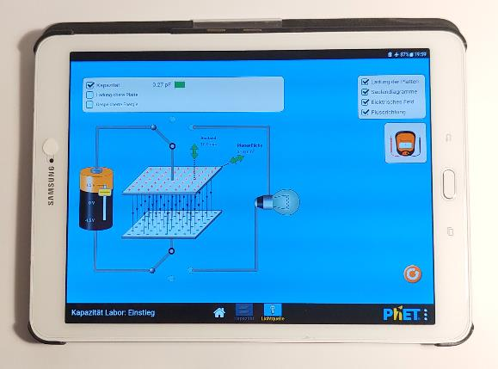
Physik-Apps in der Kursstufe
Begriff Physik-Apps in diesem Vortrag:
Aminationen und Simulationen zu physikalischen Vorgängen
Apps auf Computern sowie auf Tablets oder Smartphones
Physik-Apps: Online- oder Offline?
einige Physik-Apps sind leider nur online nutzbar → Problematik eines (verlässlichen) Internetzugangs
Eventuell benötigte Anwendungen / Umgebungen:
einige ältere Physik-Apps nutzen noch Java oder einen Flash-Player → auf vielen Systemen aus Sicherheitsgründen blockiert
Foto: M. Theis, gezeigte App: PhET, https://phet.colorado.edu/ de/simulation/capacitor-lab-basics (CC BY 4.0)

Slide 16
Physik-Apps in der Kursstufe: Woher bekommen?
Beispiele für Sammlungen offline nutzbarer Physik-Apps:
PhET Interaktive Simulationen
https://phet.colorado.edu/de/
Kostenfreie Nutzung (CC BY 4.0)
Alle Apps sind auch offline nutzbar
Keine Registrierung erforderlich
Geogebra
https://www.geogebra.org/
Kostenfreie Nutzung der Materialien (CC BY-NC-SA 3.0)
Alle Materialien sind auch offline nutzbar, dazu muss Geogebra auf dem Gerät installiert sein
Download von Materialien erfordert eine Anmeldung, deren Nutzung nicht
mabo-physik
http://mabo-physik.de/index.html
Kostenfreie Nutzung (Freeware)
ausschließlich offline und auf Computern nutzbar (klassische PC-Programme)

Slide 17
Physikapps in der Kursstufe: Woher bekommen?
Milq – Quantenphysik in der Schule
http://milq.tu-bs.de/materialien/simulationsprogramme/
kostenfreie Nutzung, jedoch nur nicht-kommerziell
zur Zeit ausschließlich offline nutzbar (klassische Computerprogramme)
html-Versionen zur Online-Nutzung sind geplant
Beispiele für Physik-App-Datenbanken
App-Datenbank der Universitäten Frankfurt und Mainz
https://physik-apps.uni-mainz.de/appd
ausschließlich Apps für Android und iOS
Merlot
https://www.merlot.org
kuratierte, umfangreiche Übersicht zu englischsprachigen Online-Lernmaterialien

Slide 18
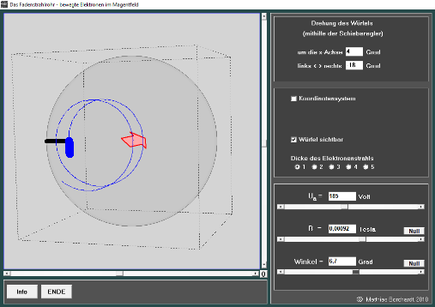
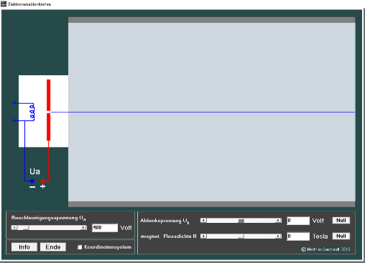
Physik-Apps in der Kursstufe
Experimente und Physik-Apps
In der Schule durchführbare Experimente nicht durch Apps ersetzen.
Apps können aber in der Nachbereitung von Experimenten und zur eigenständigen Lösungskontrolle sinnvoll sein.
gezeigte Software: http://mabo-physik.de/index.html (Freeware)

Slide 19
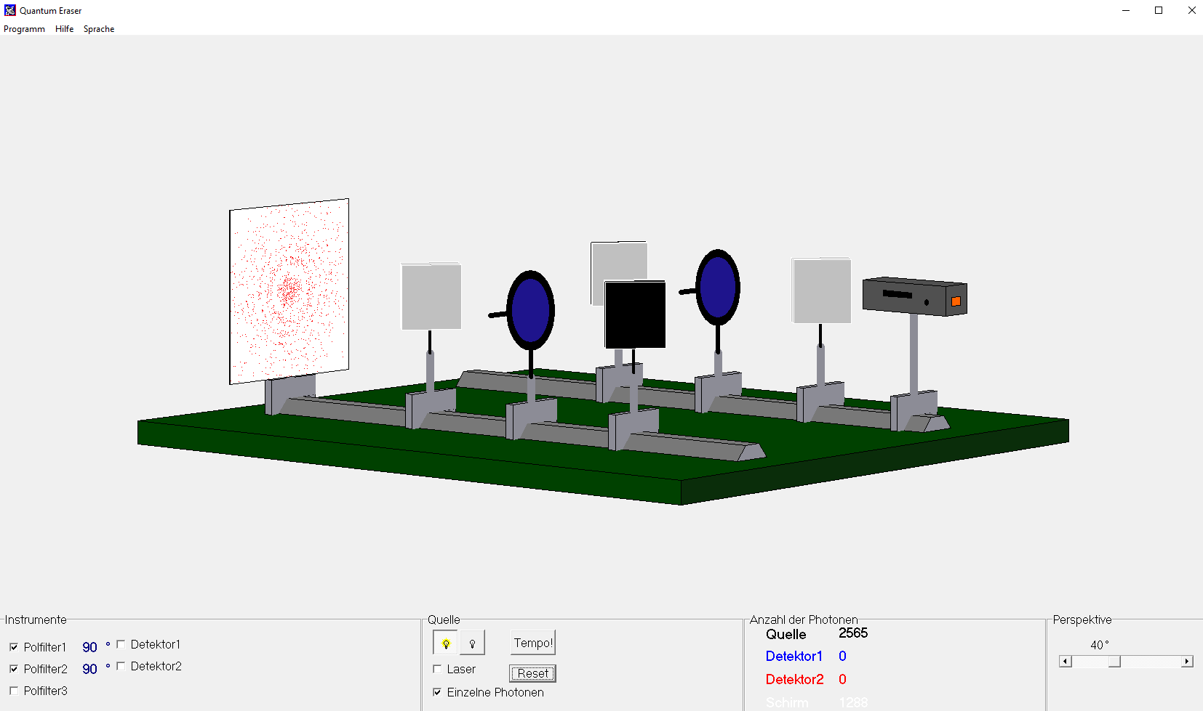
Physik-Apps in der Kursstufe
Experimente und Physik-Apps
Quantenphysik: Simulationen sind in der Schule die einzige Möglichkeit, um Experimente mit einzelnen Quantenobjekten „auszuprobieren“.
gezeigte Software: http://milq.tu-bs.de/materialien/simulationsprogramme/ (Software zur nicht-kommerziellen Nutzung frei erhältlich)

Slide 20
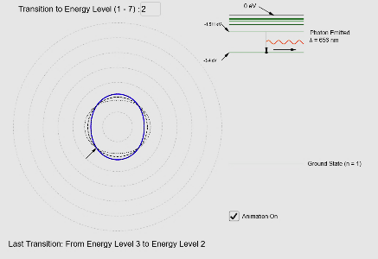
Physik-Apps in der Kursstufe
Qualität von Physik-Apps
Es gibt viele Physikapps, darunter sind auch einige, die wenig hilfreich sind:
Eine kritische Bewertung von Physikapp vor dem Unterrichtseinsatz ist unerlässlich.
gezeigte Geogebra-Simulation: Tom Walsh, https://www.geogebra.org/m/HjhJaZXm (CC BY-NC-SA 3.0)
Notes:
Kritische Aspekte der Beispiel-App (Wasserstoffatom): Fachlich zeitgemäß? Passung zum Unterricht? Was können Schüler hier lernen / Nutzen?

Slide 21
Bewertung von Physik-Apps
Kriterien:
Physikalische Qualität
Didaktische Qualität:
Fördert die App das Physikverständnis der SchülerInnen?
Erzeugt die App keine Fehlvorstellungen und Schülerschwierigkeiten?
Erlaubt es die App, wichtige Kompetenzen zu trainieren oder neues zu lernen?
Passung zum eigenen Unterricht
Bedienbarkeit
Datenschutz
Geplanter Einsatz:
Demonstration im Plenum, individuelles Lernen, …
Verfügbarkeit
Kosten

Slide 22
Bewertung von Physik-Apps
Raster zur Bewertung von Physik-Apps
Kriterium | + | o | - | Bemerkung
Physikalisch korrekt
Didaktisch gut gemacht
Neues Lernen, Kompetenzen trainieren
Passung zum eigenen Unterricht
Bedienbarkeit
Ansprechende Gestaltung
Offline nutzbar
Passende Plattform
Datenschutz

Slide 23
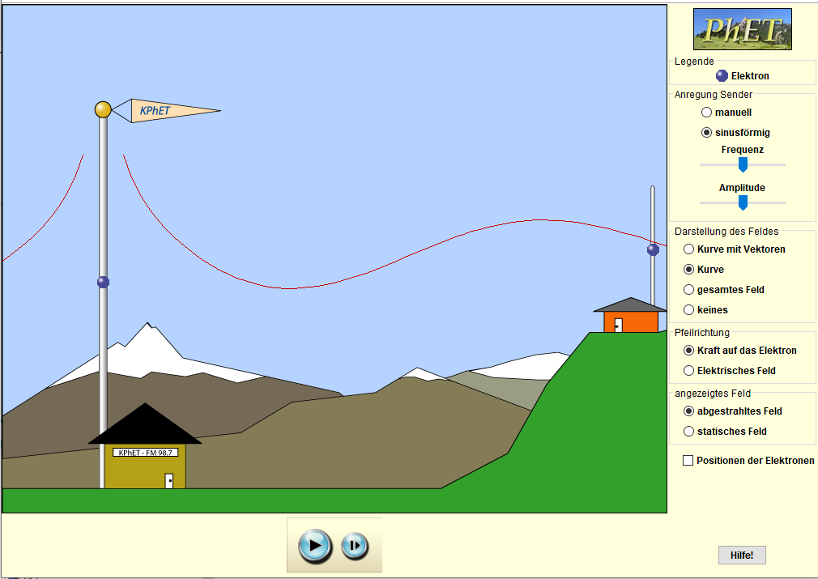
Bewertung von Physik-Apps: Beispiele
PhET: viele gute Apps, aber nicht nur
gezeigte Software: PhET, https://phet.colorado.edu/de/simulation/legacy/radio-waves (CC BY 4.0)

Slide 24
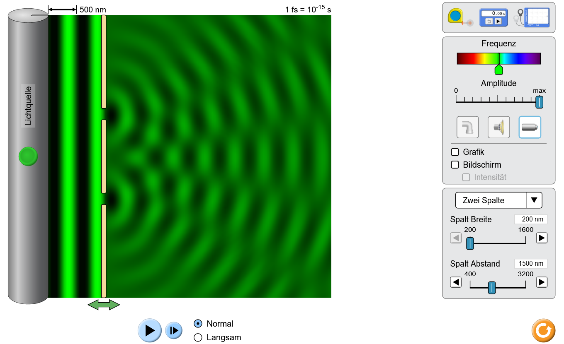
Bewertung von Physik-Apps: Beispiele
PhET: viele gute Apps
gezeigte Software: PhET, https://phet.colorado.edu/de/simulation/wave-interference (CC BY 4.0)

Slide 25
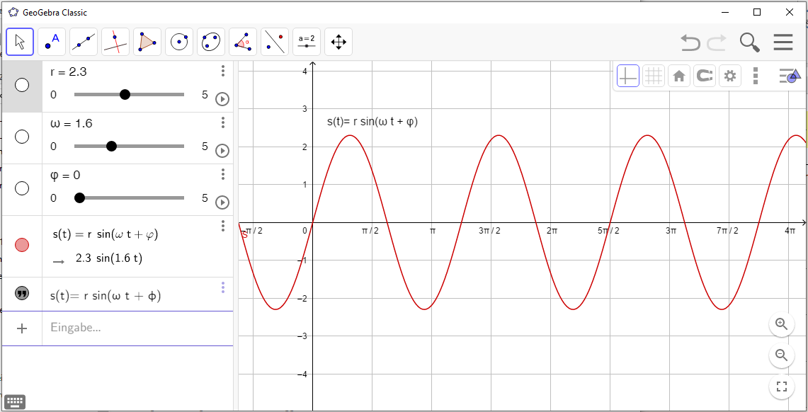
Bewertung von Physik-Apps: Beispiele
Geogebra: klassische Verwendung
gezeigte Geogebra-Simulation: Gert Linhofer, https://www.geogebra.org/m/ZPwQB4Ag (CC BY-NC-SA 3.0)

Slide 26
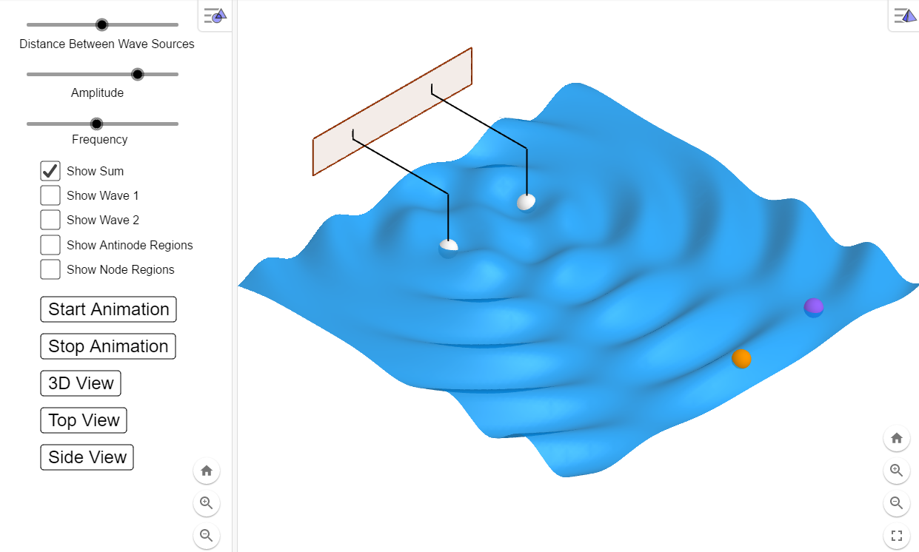
Bewertung von Physik-Apps: Beispiele
Geogebra: Animationen mit „App-Feeling“
gezeigte Geogebra-Simulation: Tom Walsh, https://www.geogebra.org/m/XdW2SjQ8 (CC BY-NC-SA 3.0)

Slide 27
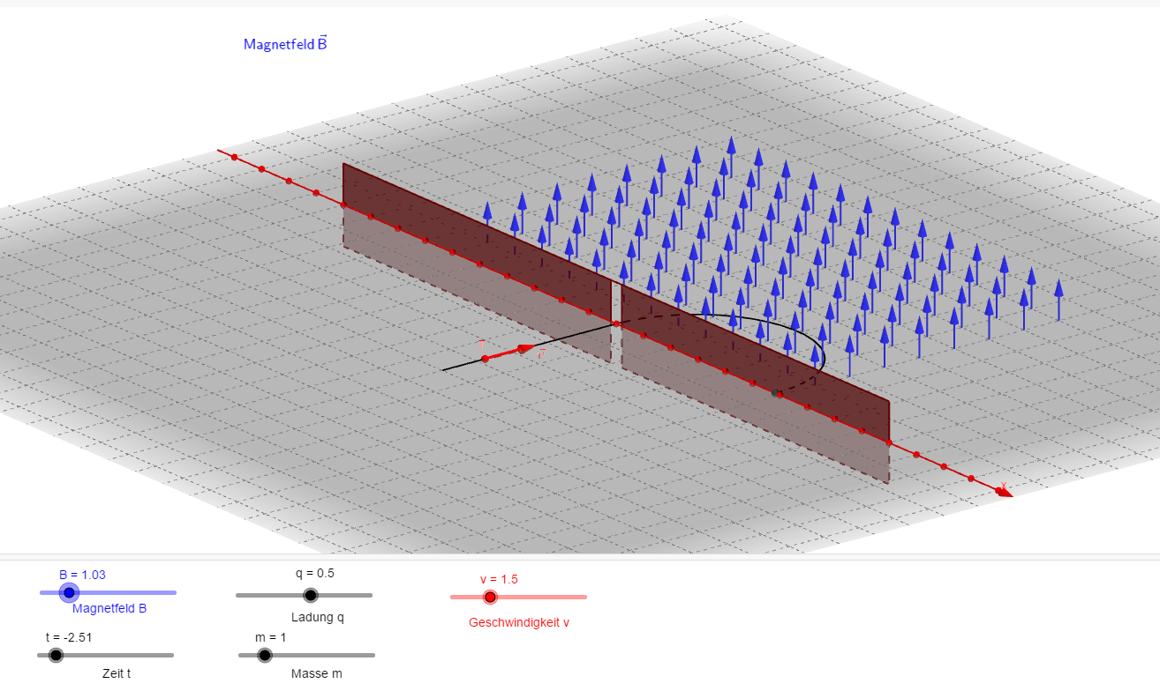
Bewertung von Physik-Apps: Beispiele
Geogebra: Animationen mit „App-Feeling“
gezeigte Geogebra-Simulation: Andreas Lindner, https://www.geogebra.org/m/d49WYAu3 (CC BY-NC-SA 3.0)
Notes:
Wichtige Bemerkungen zu dieser App:
angenehmes Aussehen und Handling
aber fehlerhafte Darstellung: Teilchen fliegen (je nach Parametern) auch außerhalb des B-Feldes weiter auf Kreisbahn → App ändern (Verweis ZPG-Modul von M. Ziegler) oder andere App verwenden → eigene Qualitätskontrolle ist bei Geogebra-Apps unablässlich

Slide 28
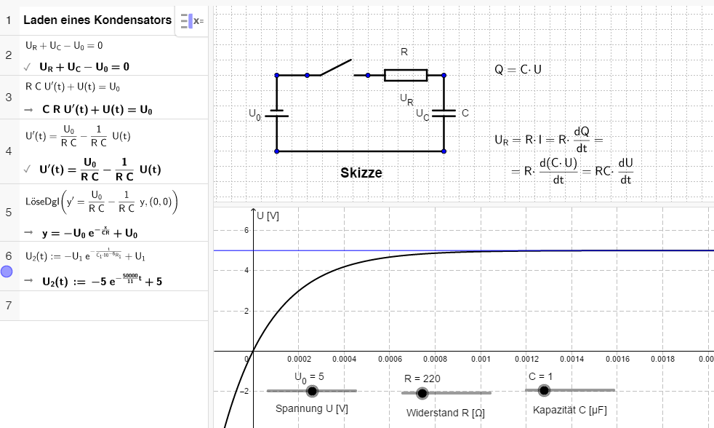
Bewertung von Physik-Apps: Beispiele
Geogebra: einige Apps will man nicht nutzen
gezeigte Geogebra-Simulationen: Tom Walsh, https://www.geogebra.org/m/HjhJaZXm und Andreas Lindner, https://www.geogebra.org/m/aX3ZRFhX
(CC BY-NC-SA 3.0)

Slide 29
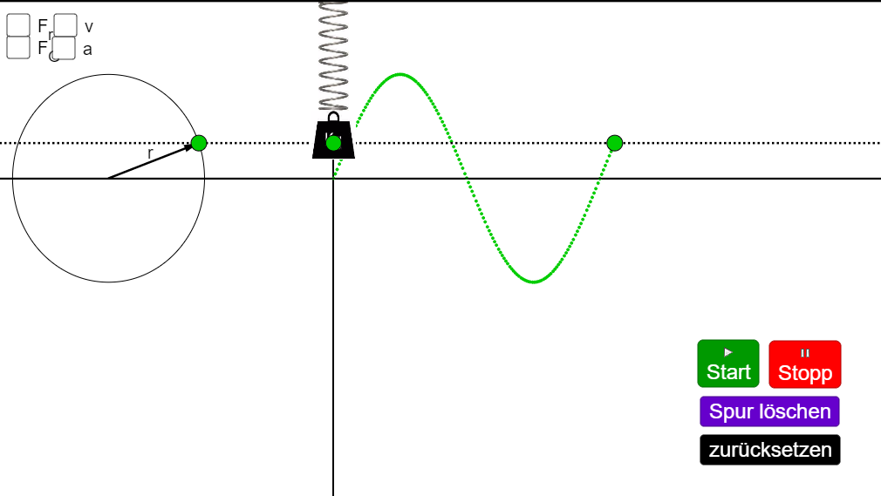
Bewertung von Physik-Apps: Beispiele
Geogebra: Materialien sind (leicht) anpassbar
gezeigte Geogebra-Simulation: https://www.geogebra.org/m/mJ7xTZGb (CC BY-NC-SA 3.0)

Slide 30
Physik-Apps in der Kursstufe: Geogebra
Geogebra-Animationen im Physikunterricht
Vorteile:
kostenlos nutzbar
online und offline nutzbar
Apps können (mit ein wenig Geogebra-Knowhow) verändert werden → ZPG VI Modul von M. Ziegler (Material: Kap. 3.2)
Nachteile:
große Auswahl enthält vieles in sehr unterschiedlicher Qualität → Service einer kritischen Redaktion fehlt
auf Tablets läuft Geogebra oft nicht gut
manche Geogebra-Aminationen lasten Geogebra ziemlich aus (besonders bei Geogebra 6.0)

Slide 31
Sichten und Ausprobieren
Messwerterfassung am Beispiel Schwingungen
Überblick: Messmethoden im Vergleich
Messmethoden ausprobieren und vergleichen
Physikapps sichten und bewerten
Fachliche Aspekte
Didaktische Aspekte
Funktionalität und Gestaltung
Beispiele für offline nutzbarer Apps:
PhET Interaktive Simulationen
Geogebra
mabo-physik
Milq – Quantenphysik in der Schule

Slide 32
Quellenangaben: Physik-Apps
Folie 18: Matthias Borchardt, mabo-physik.de
Folie 19: Milq – Qantenphysik in der Schule, http://milq.tu-bs.de/
Folie 20: Geogebra, Tom Walsh, https://www.geogebra.org/m/HjhJaZXm
Folie 23: PhET, https://phet.colorado.edu/de/simulation/legacy/radio-waves
Folie 24: PhET, https://phet.colorado.edu/de/simulation/wave-interference
Folie 25: Geogebra, Gert Linhofer, https://www.geogebra.org/m/ZPwQB4Ag
Folie 26: Geogebra, Tom Walsh, https://www.geogebra.org/m/XdW2SjQ8
Folie 27: Geogebra, Andreas Lindner, https://www.geogebra.org/m/d49WYAu3
Folie 28: Geogebra, Tom Walsh, https://www.geogebra.org/m/HjhJaZXm und Geogebra, Andreas Lindner, https://www.geogebra.org/m/aX3ZRFhX
Folie 29: Geogebra, https://www.geogebra.org/m/mJ7xTZGb

Slide 33
Physik-Apps in der Kursstufe
Typischer Satz von Physikapps im Kursstufenunterricht
Zeigermodell zur Beschreibung von Schwingungen
Schwingungen in Animationen / Simulationen untersuchen
Überlagerung mechanischer Wellen
Zeigermodell zur Beschreibung von Wellen
Interferenz von mechanischen Wellen
Stehende mechanische Wellen
Darstellung elektrischer Felder
Bewegung von Teilchen in elektrischen / magnetischen Feldern
Vorgänge beim Laden eines Plattenkondensators
Entstehung elektromagnetischer Wellen
Elektromagnetische Wellen im Fernfeld (und Polarisation)
Interferenz am Doppelspalt, Mehrfachspalt, Gitter
Simulationen zu Experimenten aus der Quantenphysik
Zustandsfunktionen in der Quantenphysik und beim Atommodell

